Slide 1
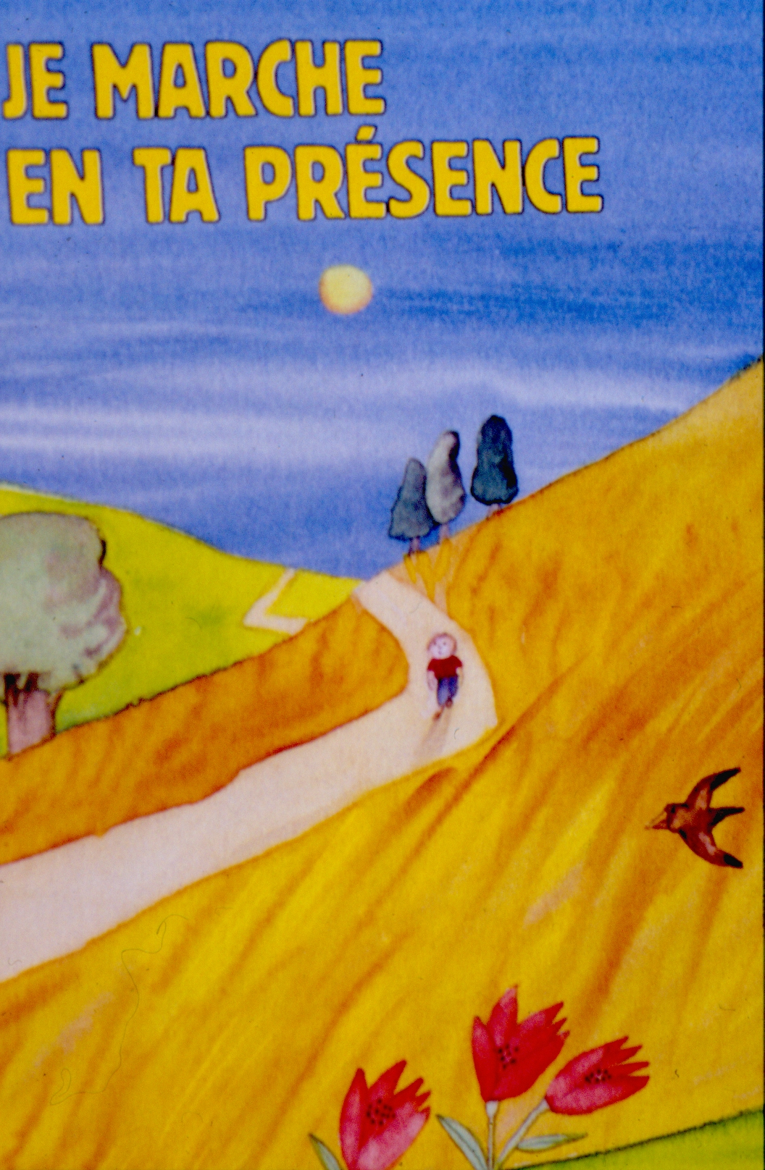
أمشي في حضورك

Slide 2
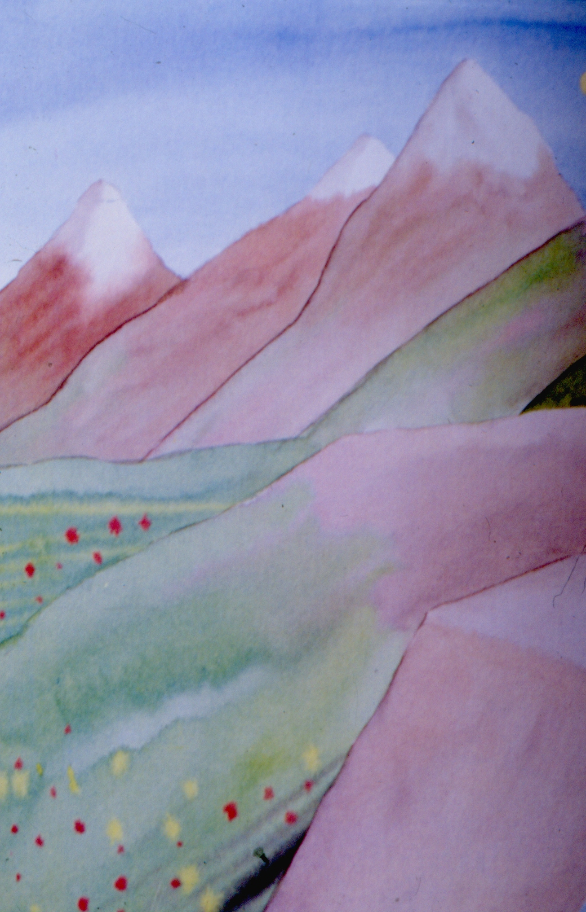
بعد أن نكون قد مشينا لمسافات طويلة....بعد أن تكون كامل قوتنا قد خارت.. ولم يعد هناك أي قوة في أقدامنا

Slide 3
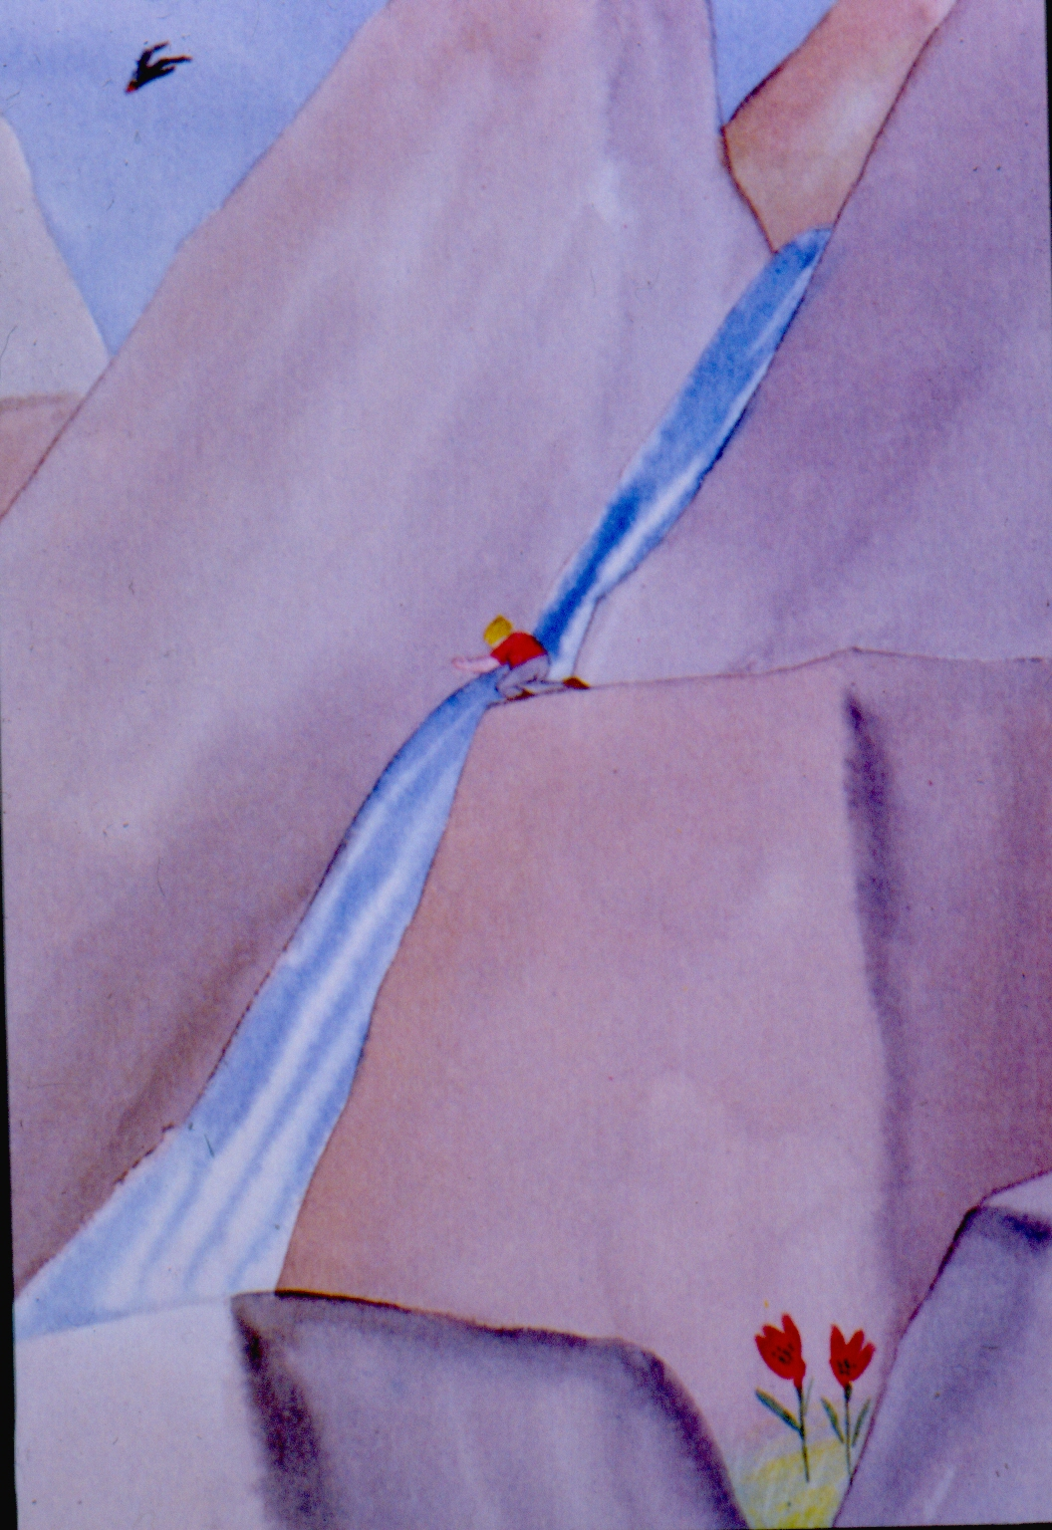
فمن المفيد في الكثير من الأحيان أن نجد نبع ماء... يا رب أنت نبع ماء عذب

Slide 4
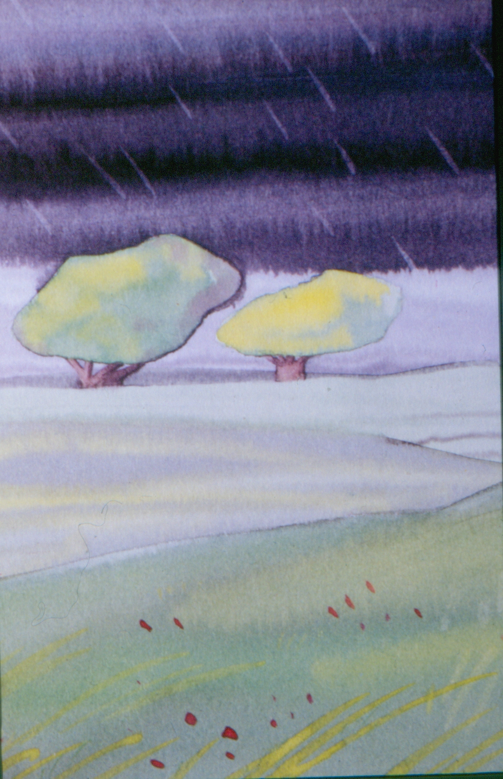
عندما نرتجف من الريح

Slide 5
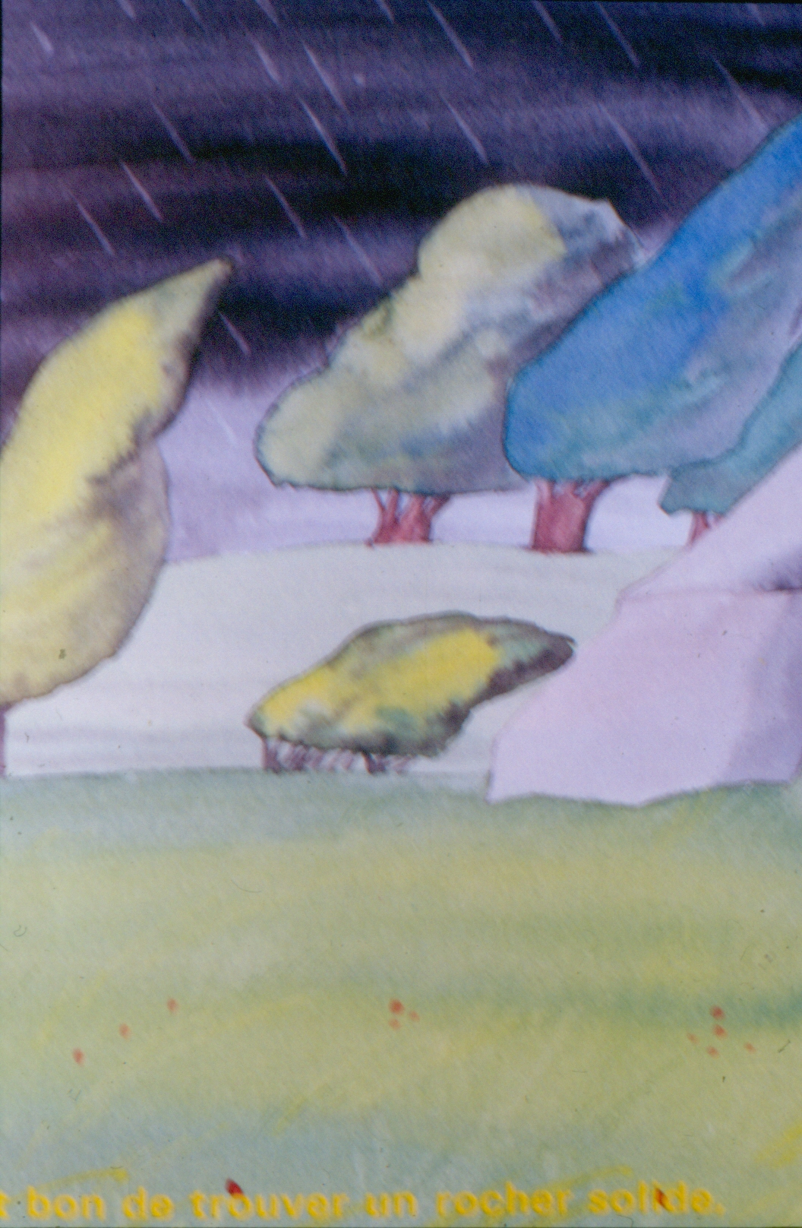
عندما نبحث عن ملجأ

Slide 6
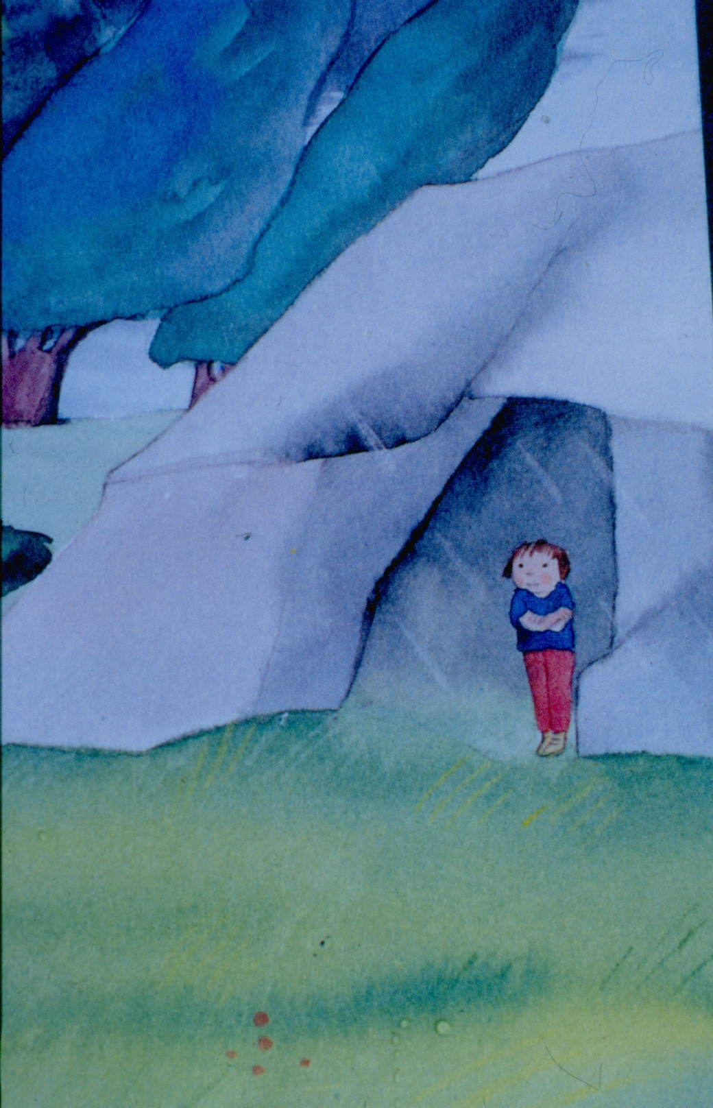
من المفيد ان نجد صخرة صلبة لتحمينا... يا رب انت صخرتي أنت ملجأي

Slide 7
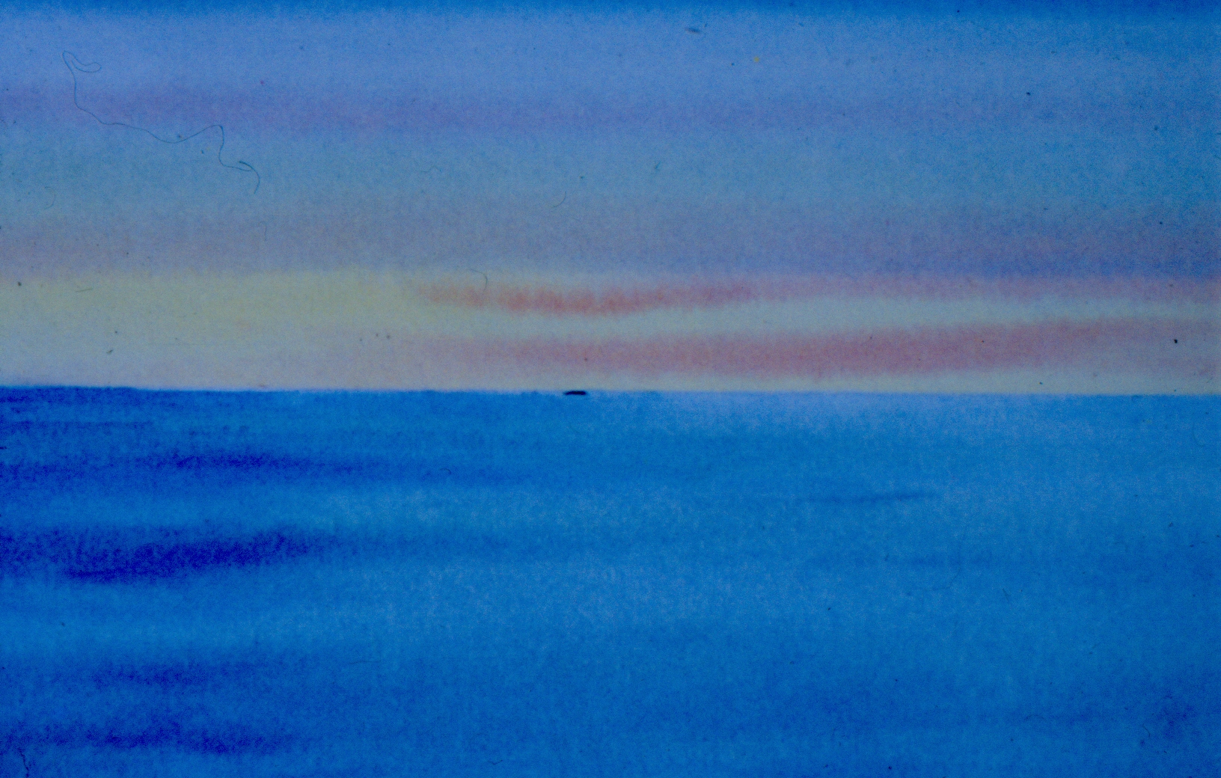
من الجميل رؤية بزوغ الفجر عندما نستيقظ باكرا لأنتظاره

Slide 8
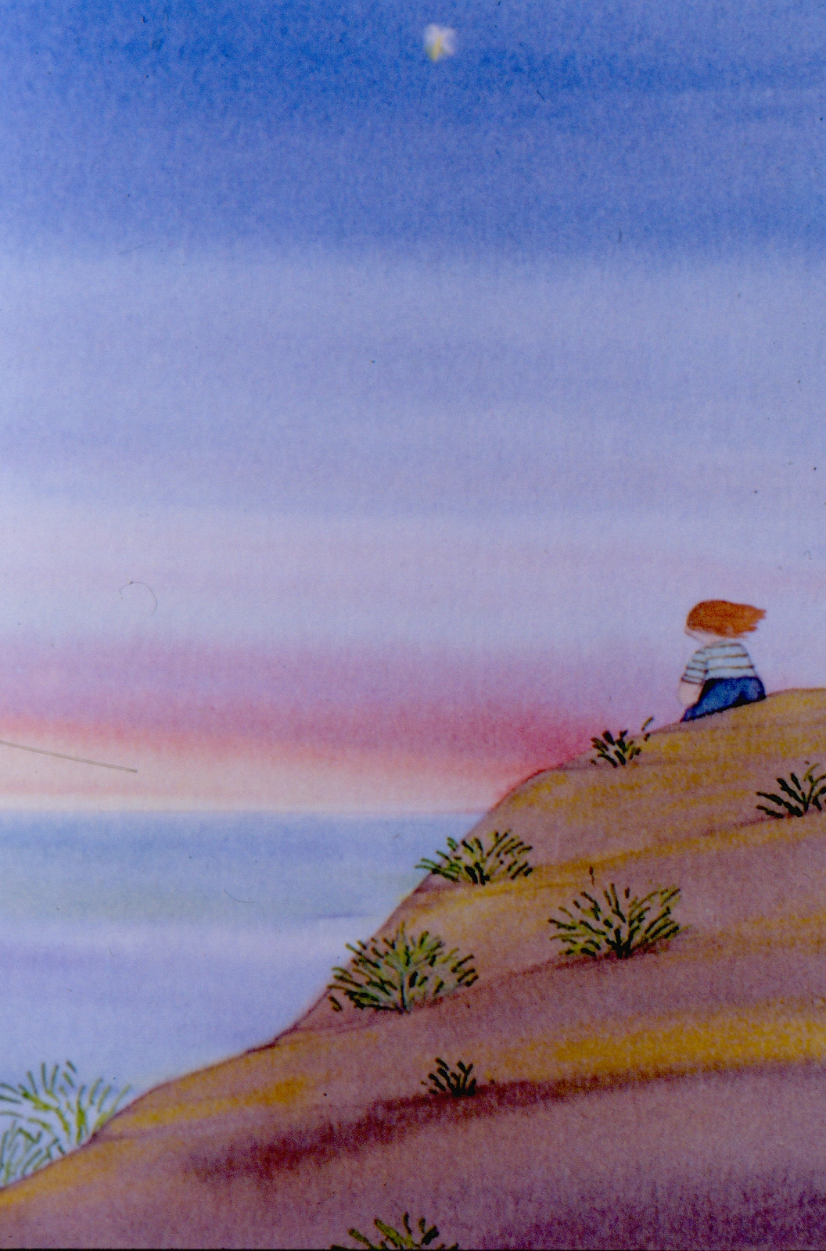
يا رب أنتظرك كما أنتظر بزوغ النور بعد الظلمة.

Slide 9
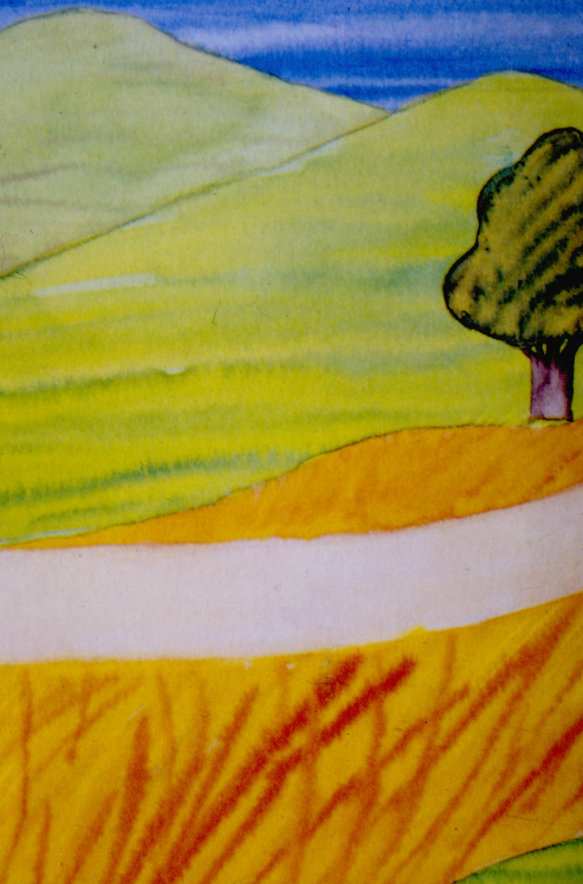
منذ زمن بعيد جدا... كان البشر يؤلفون صلوات جميلة لك يا رب... انها المزامير... واليوم نحن بدورنا نتلوها لنصلي لك

